Slide 1
Ciclo de vida en el desarrollo de software
Modelo Waterfall

Slide 2
Modelo Waterfall
Modelo lineal clásico del ciclo de vida del desarrollo de sistemas
Una fase se ejecuta a continuación de otra de manera secuencial
Este modelo se lo divide en fases y el resultado de una fase es usada como entrada de la siguiente fase

Slide 3
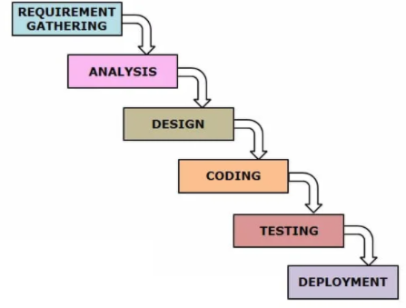
Modelo Waterfall

Slide 4
Modelo Waterfall
Las fases que componen este modelo son:
Levantamiento de requisitos
Análisis de requisitos
Diseño
Desarrollo. Puede dividirse en unidades funcionales
Integración y pruebas
Puesta en producción
Mantenimiento

Slide 5
Modelo Waterfall
Las principales ventajas de este modelo son:
Fácil de utilizar
Sencillo de manejar cada etapa y sus entregables
Etapas definidas y especificas
Funciona en pequeños proyectos donde los requisitos son claros

Slide 6
Modelo Waterfall
Las principales desventajas de este modelo son:
Limitado en revisión y corrección. Cuando se llega a la etapa de pruebas es muy complicado regresar a corregir algo no identificado en la etapa de análisis
Riesgo e incertidumbre
No es recomendable para proyectos complejos
Los cambios en requisitos no se pueden acomodar fácilmente en las fases
Los riesgos y necesidades no se identifican hasta llegar a la etapa de pruebas

